Slide 1
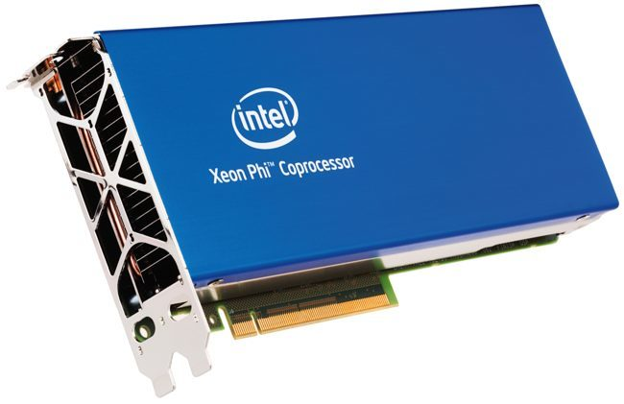
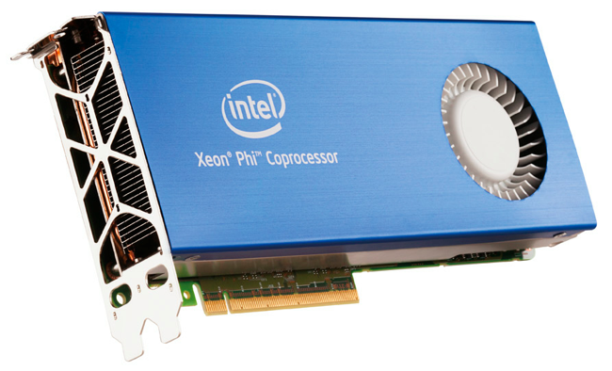
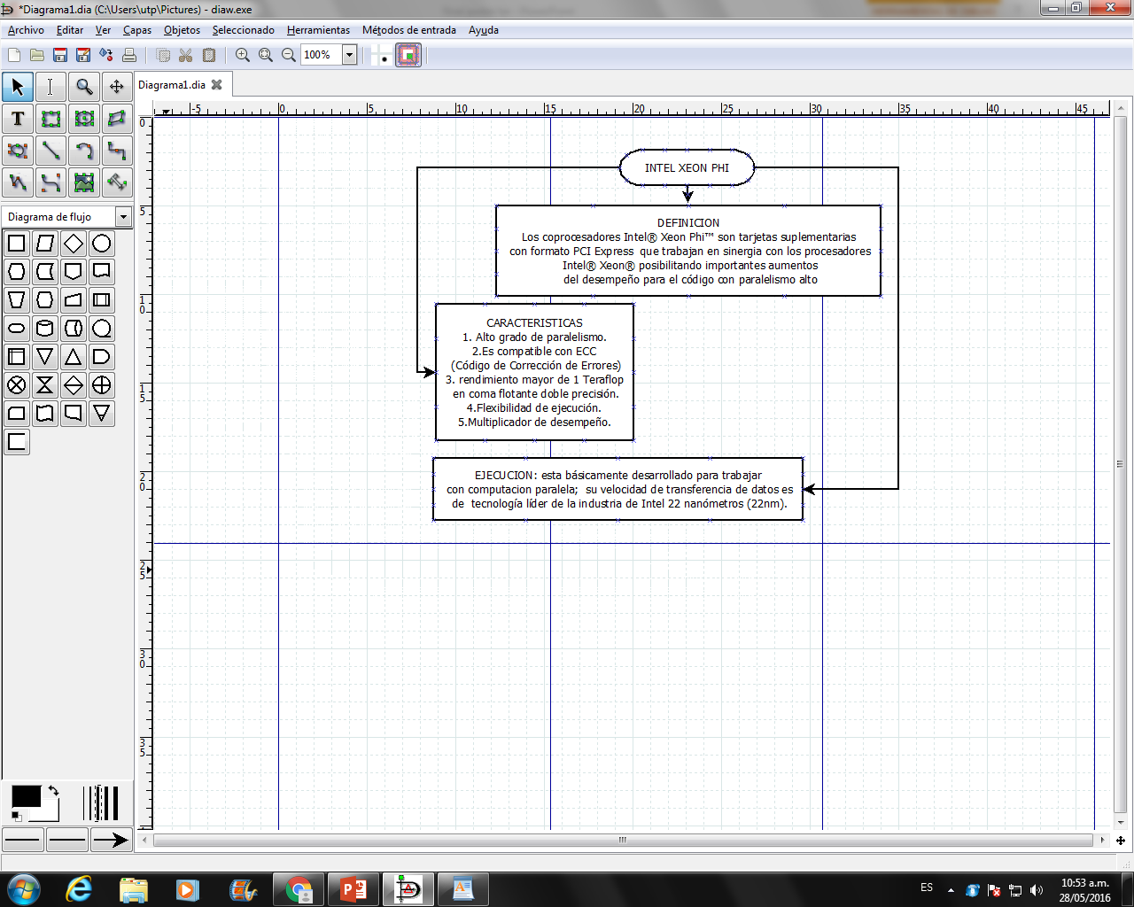
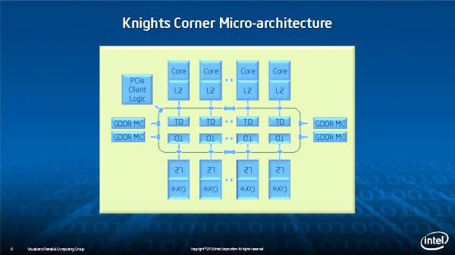
Intel Xeon Phi
Juan Sebastian Baena Código 1054921236
Daniel Steven Gil Cruz Código 1088329117
Carlos Andres Romero cortes Código 79952282
Introducción
En la figura 1 observamos que el coprocesador está compuesto principalmente de núcleos de procesamiento, cachés, controladores de memoria, lógica del cliente PCI,, anillo de interconexión bidireccional. Cada núcleo se completa con una caché L2 privada que se mantiene coherente por parte de un directorio global distribuida etiqueta. Los controladores de memoria y la lógica del cliente PCI proporcionan una interfaz directa a la memoria GDDR5 en el coprocesador y el bus PCI, espectivamente. Todos estos componentes están conectados entre sí por la interconexión de anillo.
conclusiones
En este articulo se hablara de que es Intel Xeon phi de como es su estructura y que beneficios tiene. Los coprocesadores Intel® Xeon Phi[1] basados en Intel® Many Integrated Core (Intel MIC)[3], el cual complementa el desempeño y la eficiencia energética de excelencia de la familia de procesadores Intel® Xeon® E5 para permitir el impresionante desempeño de algunas de las aplicaciones más exigentes en la actualidad, Ahora puede lograr un desempeño optimizado incluso para la mayoría de las cargas de trabajo de informática técnica con paralelismo alto, a la vez que mantiene un entorno de hardware y software unificado.
También examinaremos a fondo sobre las aplicaciones en las que mejor se desenvuelve los procesadores y coprocesadores Intel Xeon phi; su funcionamiento y aspectos como la velocidad de procesamiento, componentes específicos.
Esta es una arquitectura que mejora el rendimiento para el procesamiento de información ya que este hace sus ejecuciones a partir de computacion paralela.
La arquitectura Xeon Phi se encuentra en el [6]Top500, este es un ranking de las 500 supercomputadoras con mayor rendimiento del mundo. El proyecto se inicia en 1993 y publica una lista actualizada cada seis meses.
Caracteristicas
Palabras claves
Intel Xeon Phi es la más reciente arquitectura de alto rendimiento para coprocesadores y procesadores de la marca Intel. utiliza más de 50 núcleos y 25 MB de memorias caché en chip. Lo que quiere decir que garantiza la carga y la ejecución de los procesos, las entradas y salidas y propone una interfaz entre el espacio núcleo y los programas del espacio del usuario.
Además la buena cantidad de memoria cache es de anotar que la importancia de esta es la que permite almacenar una serie de instrucciones y datos a los que el procesador accede continuamente, con la finalidad de que estos accesos sean instantáneos. Estas instrucciones y datos son aquellas a las que Intel Xeon phi necesita estar accediendo de forma continua, por lo que para el rendimiento del procesador es imprescindible que este acceso sea lo más rápido y fluido.
[1]coprocesador : Microprocesador de un ordenador utilizado como suplemento de las funciones del procesador principal (la CPU). Las operaciones ejecutadas por uno de estos coprocesadores pueden ser operaciones de aritmética en flotante, procesamiento, de texto o Criptografía, etc. Y su función es evitar que el procesador principal tenga que realizar estas tareas de cómputo intensivo.
[2]Computacion paralela: es una forma de cómputo en la que muchas instrucciones se ejecutan simultáneamente, operando sobre el principio de que problemas grandes, a menudo se pueden dividir en unos más pequeños, que luego son resueltos simultáneamente. (en paralelo).
[3]Intel MIC: Intel Many Integrated Core Architecture, es un diseño multiprocesador de Intel creado para la fabricación de aceleradores cuyo objetivo sea el uso de software altamente paralelo, algo convencional en supercomputación.
[4]Nucleo o kernel: software que constituye una parte fundamental del sistema operativo, y se define como la parte que se ejecuta en modo privilegiado (conocido también como modo núcleo). Es el principal responsable de facilitar a los distintos programas acceso seguro al hardware de la computadora o en forma básica, es el encargado de gestionar recursos, a través de servicios de llamada al sistema.
[5]GPU: Unidad de procesamiento gráfico o GPU es un coprocesador dedicado al procesamiento de gráficos u operaciones de coma flotante, para aligerar la carga de trabajo del procesador central en aplicaciones como los videojuegos o aplicaciones 3D interactivas
Computacion de alto rendimiento: es una herramienta muy importante en el desarrollo de simulaciones computacionales a problemas complejos.
resumen
Recientemente, Intel ha lanzado un coprocesador de características similares a la GPU, denominado Intel Xeon Phi. El coprocesador Intel Xeon Phi posee hasta 61 núcleos interconectados por un anillo bidireccional de alto rendimiento con capacidad de procesar instrucciones vectoriales. También, reporta hasta 1208 GFLOP/s (miles de millones de operaciones en punto flotante por segundo) sobre datos con precisión doble.
Implementa instrucciones de recuperación y decodificación para 4 hilos (hardware) por núcleo. Las instrucciones vectoriales que posee el coprocesador Intel Xeon Phi, utilizan una unidad en punto flotante (VPU) dedicada, con ancho de vector 512-bit, la que está disponible en cada núcleo.
Estos coprocesadores como ya mencionamos previamente esta enfocados en aplicaciones altamente demandantes en computo paralelo como lo pueden ser aplicaciones de física, química, biología, servicios financiero etc.
bibliofrafia
https://es.wikipedia.org/wiki/Computaci%C3%B3n_paralela
https://es.wikipedia.org/wiki/PCI_Express
http://ark.intel.com/es/products/80555/Intel-Xeon-Phi-
Coprocessor-7120A-16GB-1_238-GHz-61-core?_ga=1.79375124.106570328.1464212450
Figura 2. En el siguiente diagrama de flujo realizado en DIA se ilustra la
Explicación de la arquitectura sus características y su velocidad de trans-
ferencia
.
Figura 1.

